Slide 1
계획서 초안 수정

Slide 2
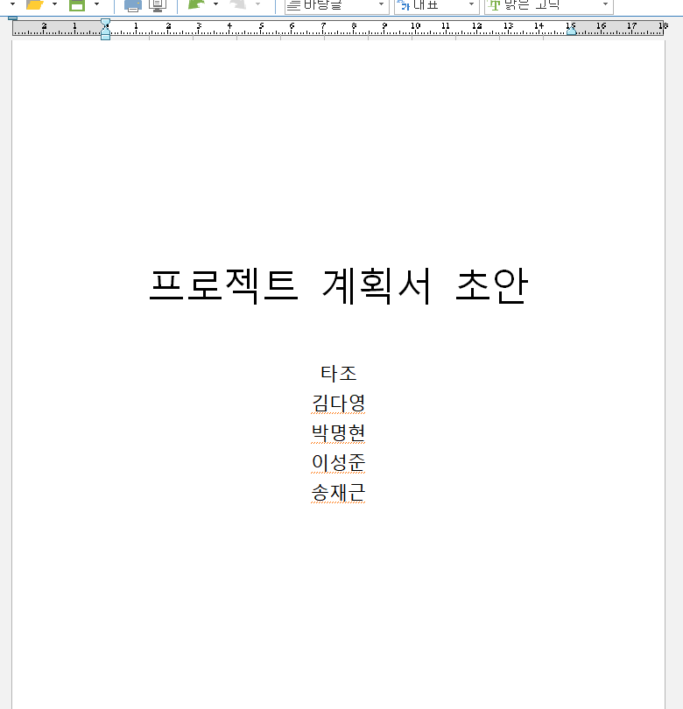
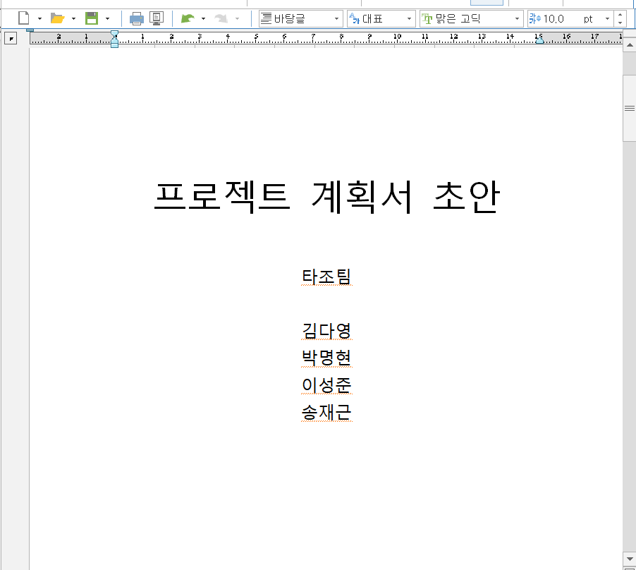
수정 전
수정 후
간격조정,
타조＇팀‘ 추가

Slide 3
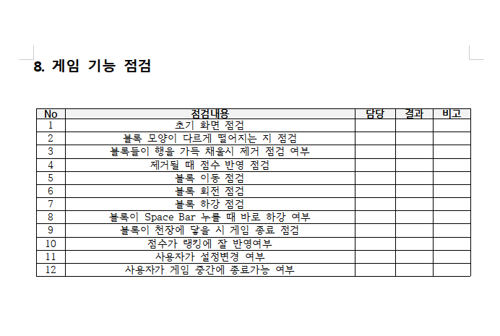
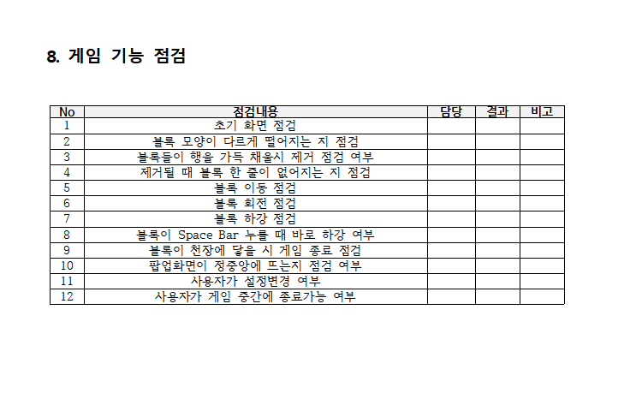
수정 전
수정 후
4번, 10번 내용 수정

Slide 4
계획서 수정

Slide 5
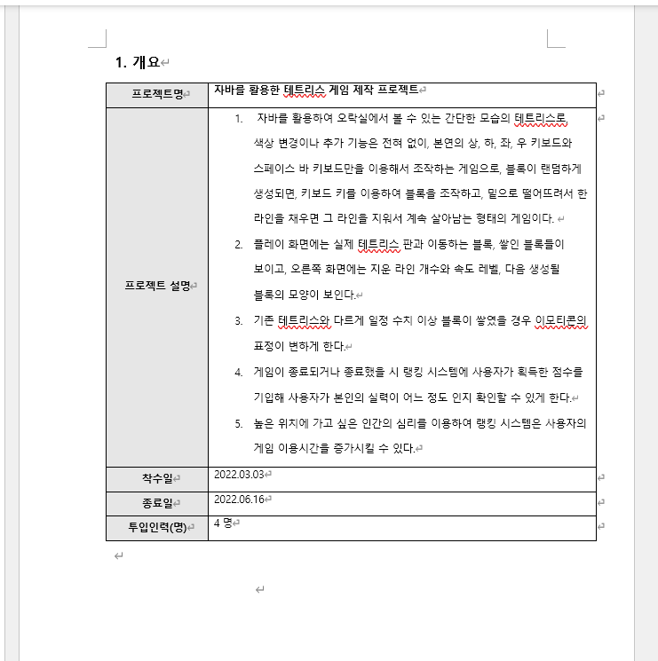
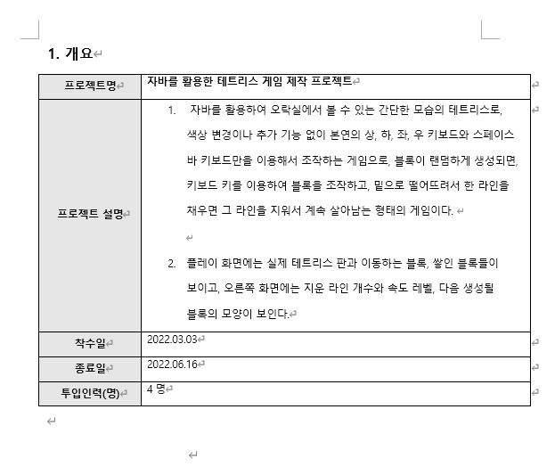
수정 전
수정 후
이모티콘,
랭킹 내용
제외

Slide 6
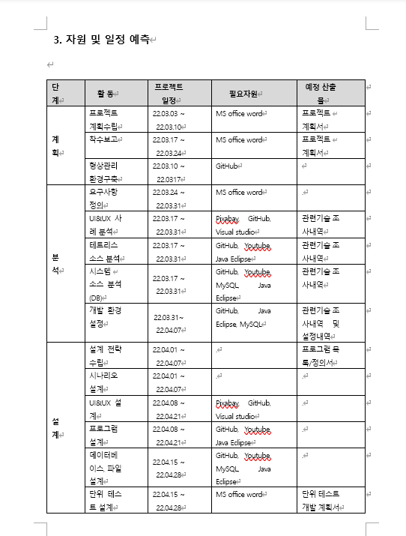
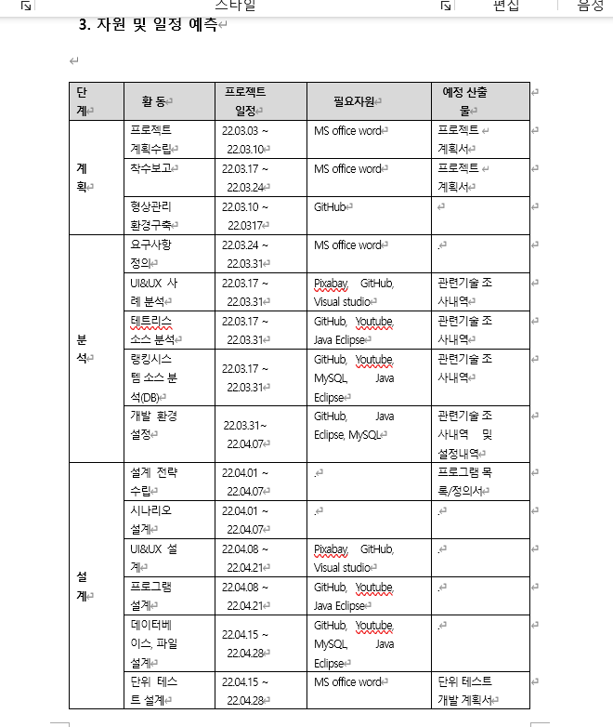
수정 전
수정 후
랭킹
제외

Slide 7
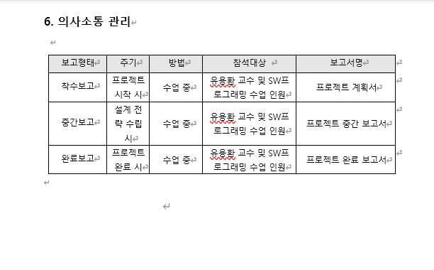
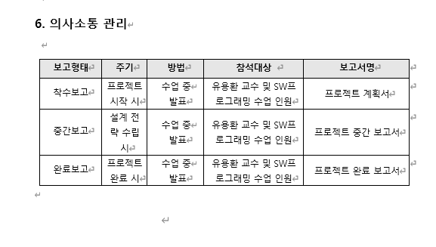
수정 전
수정 후
‘발표’ 추가

